Slide 1




The Museum of Modern Art, Ibaraki
ようこそ 茨城県近代美術館へ

Slide 2
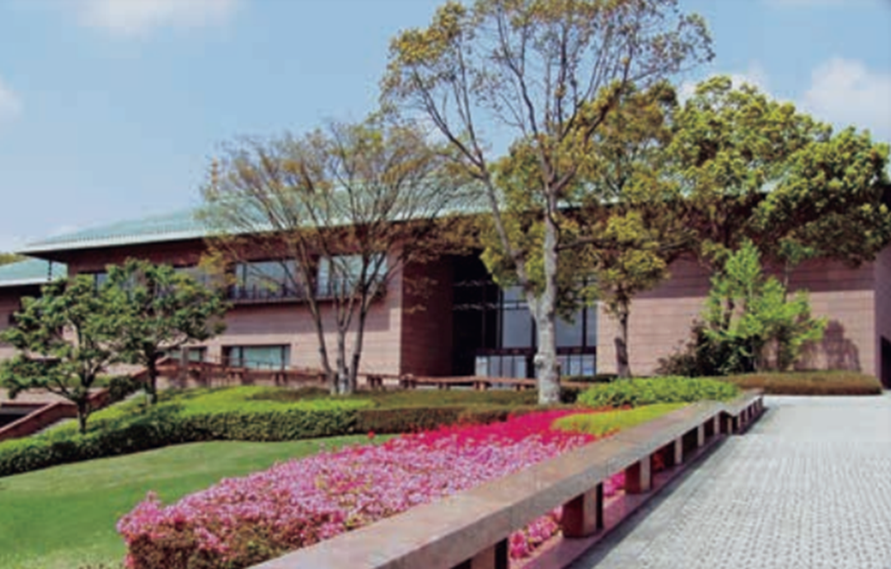
美術館はどんな仕事をしているの ?
美術館の主な仕事
・すぐれた作品を集めて､大切に保存し後世に伝える。
・素晴らしい作品をみんなに紹介する。
茨城県近代美術館では
・茨城県ゆかりの画家
・幅広く収集
・作品･作家の情報を調査
・保存・管理
・美術史的に評価されている
作家の作品
・現在活躍している作家など
・収集した所蔵作品等の公開
・素晴らしい作品の紹介
・所蔵作品展や企画展の開催

Slide 3
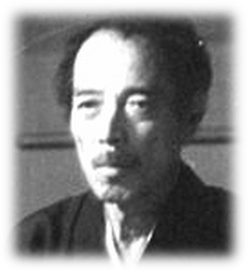

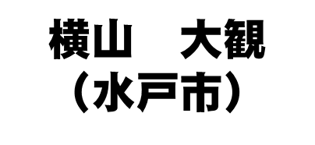
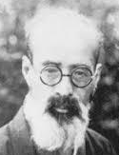
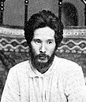
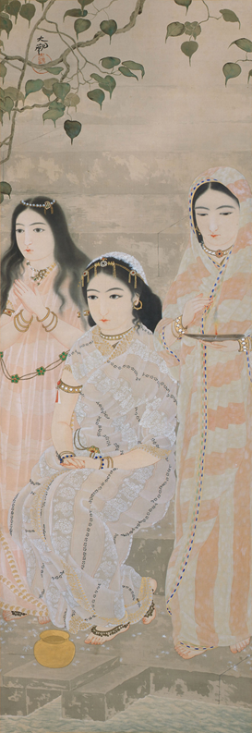
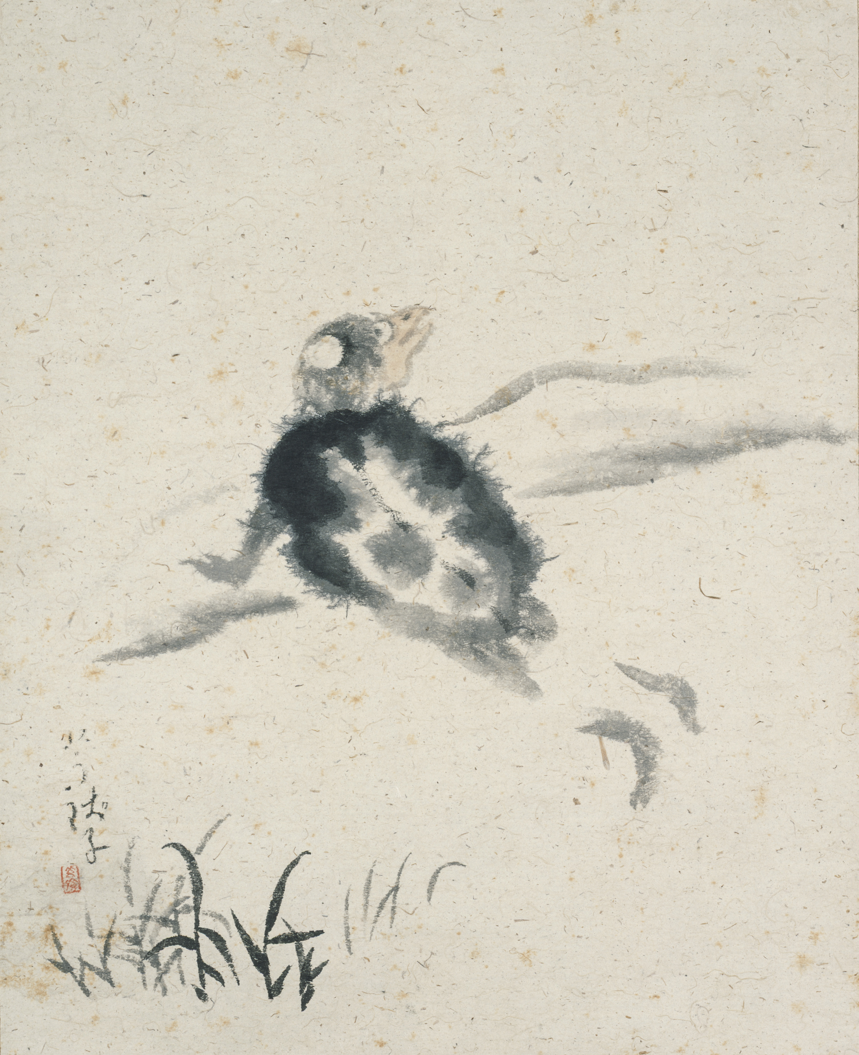
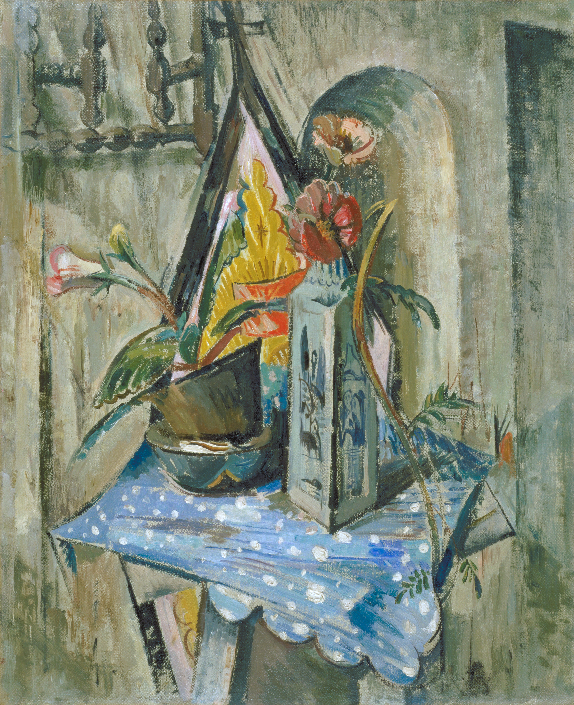
茨城県ゆかりの作家
小川 芋銭
（牛久市）
中村 彝
（水戸市）
河童
１９３６年 当館蔵
カルピスの包み紙のある静物
流燈
1902年 当館蔵
１９２３年 当館蔵

Slide 4
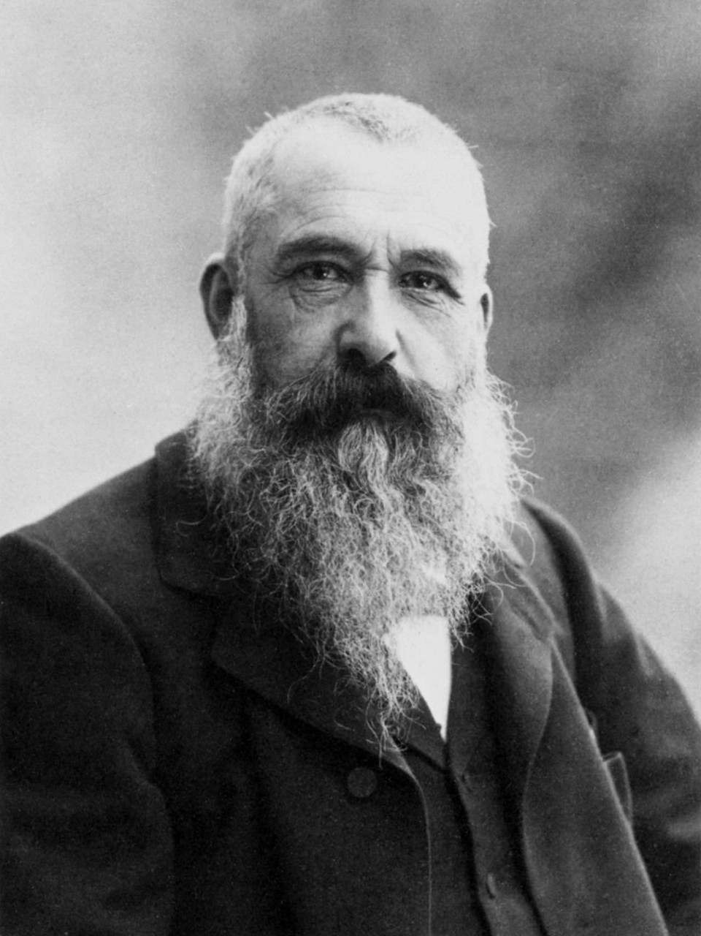
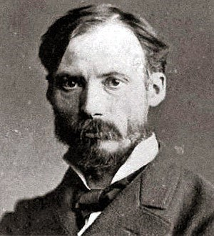
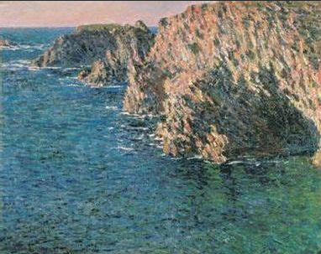
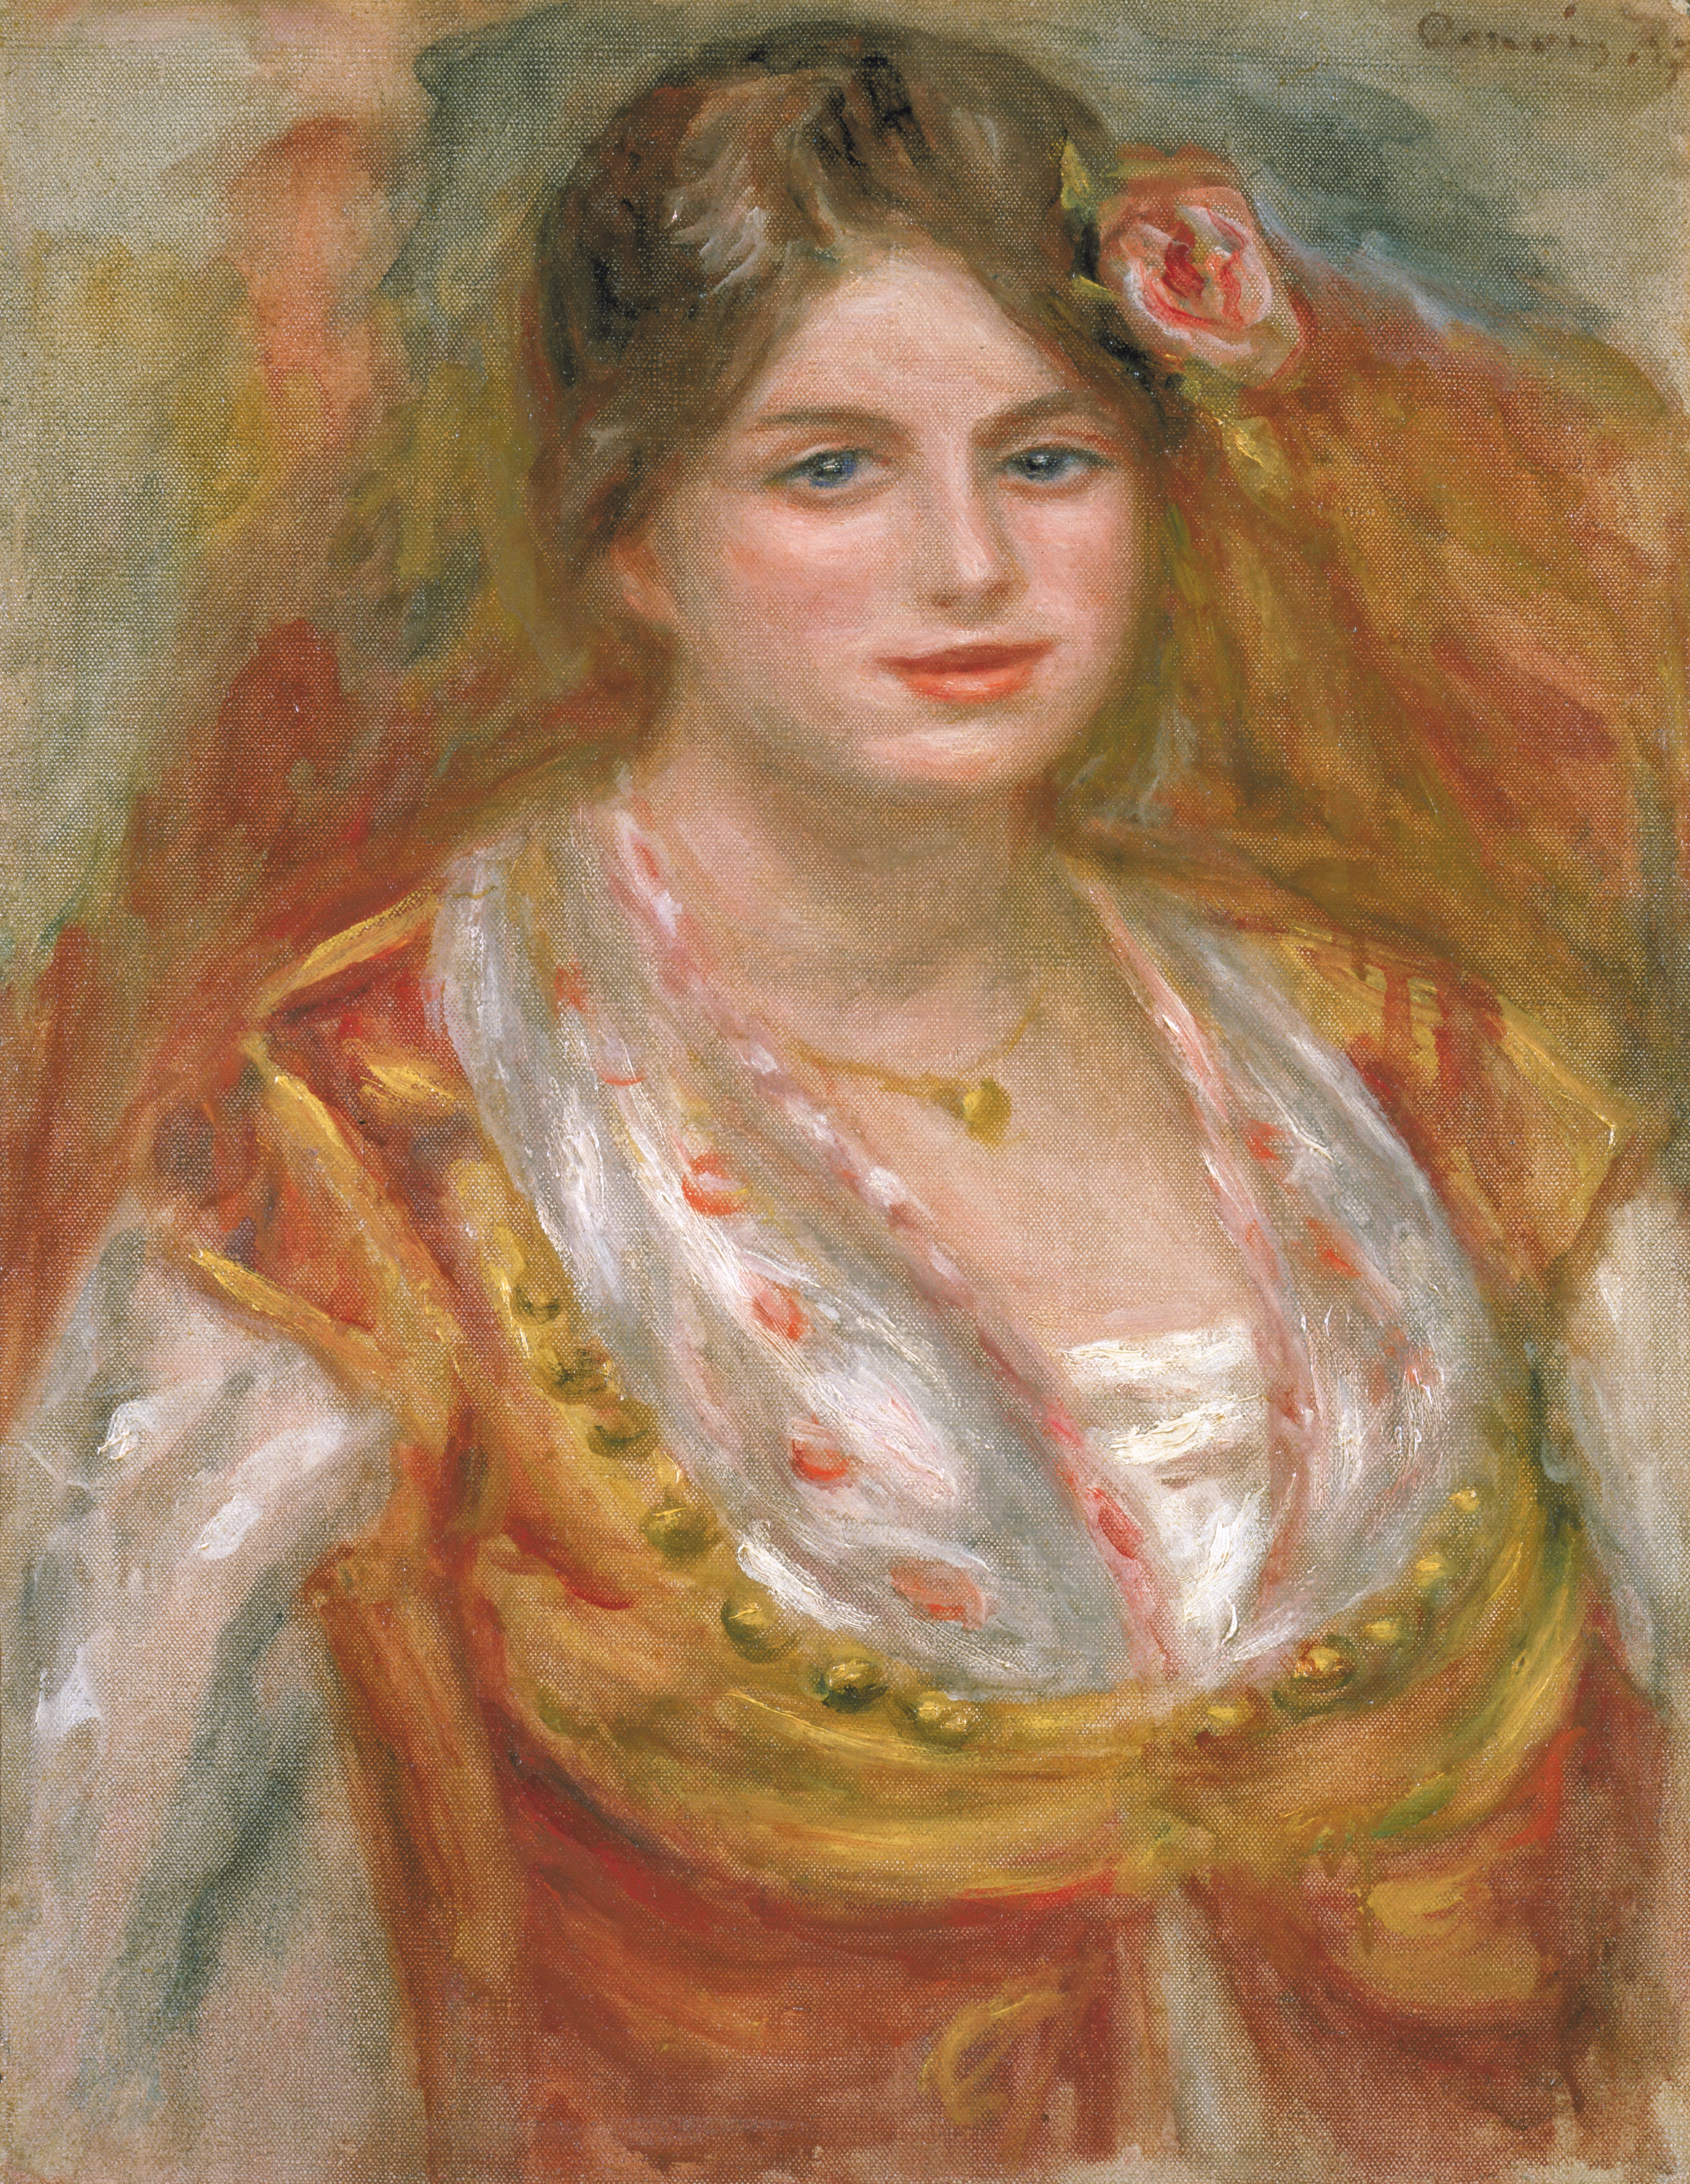
19世紀フランスの印象派の代表的な作家
クロード・モネ
（フランス）
オーギュスト・ルノワール
（フランス）
ポール=ドモワの洞窟
1886年 当館蔵
マドモワゼル・フランソワ
１９１７年 当館蔵

Slide 5
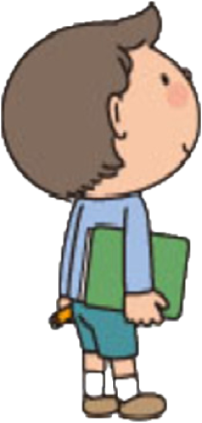
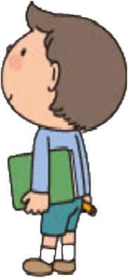
美術館に来てできること
(1) 展覧会を楽しむ
① 展覧会を楽しむアイデア
○まずは会場を一周してみる。
○２週目以降「気になった作品」をじっくりみる。
Notes:
ますは、展覧会会場を一周してみて、作品全体を見てみましょう。その中で気に入った作品や、気になる作品の
ところにもどってじっくりみてみまましょう。

Slide 6






② 作品の楽しみ方
(1) 展覧会を楽しむ
・立ち止まってじっとみよう
Point 1
Point ２
・作品に近寄ったり
・遠くに離れたり

Slide 7

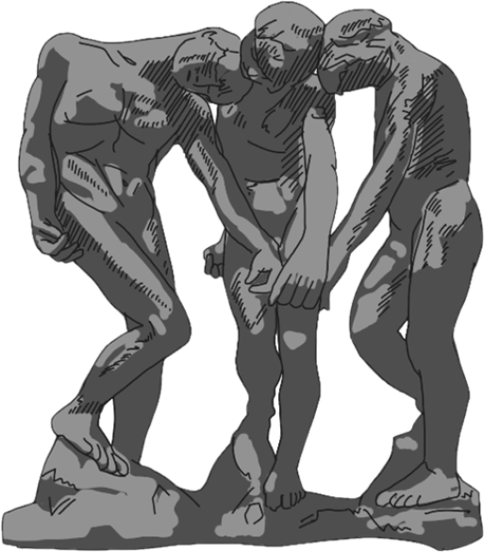



(1) 展覧会を楽しむ
Point ３
作品のまわりを ぐるぐるまわってみよう

Slide 8
(1) 展覧会を楽しむ
油彩画
Point ４
素材や技法の違いをみてみよう
日本画
横山大観「山に因む十題 霊峰四趣・その一春」
中村彝「カルピスの包み紙のある静物」
Notes:
それぞれの作家が使っているキャンバスや紙、絵具や筆、さらに描き方などの違いによって作家の個性が表れてきます。その素材や技法の違いなどから、その作家の絵に対する思いや、何を表現したかったのか、などに思いをめぐらせてみるのも、作品の見方を広げます。

Slide 9
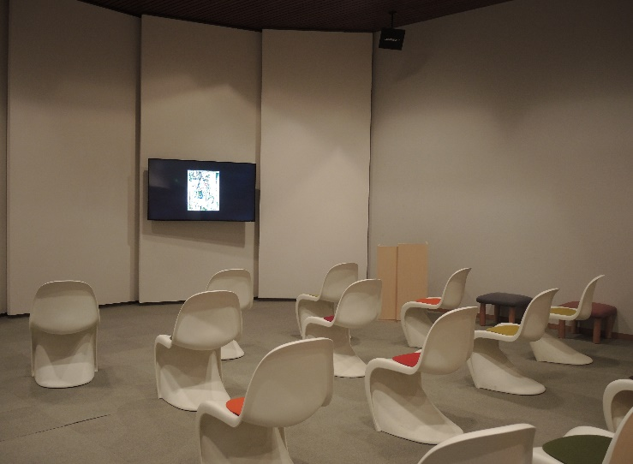
(2) 美術について学ぶ
アートフォーラムでは、美術の技法や、茨城ゆかりの作家などを
わかりやすく紹介しています。
【展示コーナー】
【映像コーナー】

Slide 10
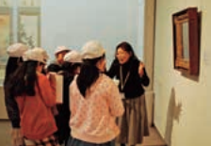
(3) 対話型アートツアー
1 美術館に来てできること
自分の感じたこと、思ったことを自信をもって話してみよう！
作品の見方に、「正しい見方」や「間違った見方」はありません。
「自分の考えが深まる」「他の人の考えを理解できる」
より深い鑑賞につながる

Slide 11
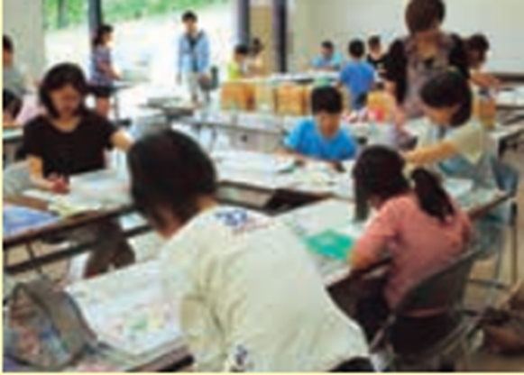
(4) ワークショップ
1 美術館に来てできること
ワークショップでは、展覧会鑑賞と組み合わせて、当館スタッフ緒一緒に簡単なものづくりを楽しめます。
また、展覧会の内容に沿ったイベントでもワークショップを楽しめます。
【ワークショップの様子】
【作品例 缶バッジ】

Slide 12


美術館でのマナー
・作品にはさわらない
みんな守ってね！
・メモをするときは鉛筆で
・展示室内や作品の近くで飲食をしない
・美術館内で大声を出さない
・美術館内で走らない

Slide 13
感染拡大を防ぐために
新型コロナウィルスに伴う三密回避にご協力ください。
◇発熱や軽度でも咳や咽頭痛の方は、鑑賞をご遠慮ください。
◇入館の際は、必ず検温と消毒をしてください。
◇必ずマスクを着用してください。
◇人と人との間を空けてご入場ください。
◇接近した距離での会話はお控えください。
◇退館する際にも、必ず消毒をしてください。

Slide 14
茨城県近代美術館を十分お楽しみください。

